Slide 1

PROCESAMIENTO DATOS EN TIEMPO REAL
Máster en Business Analytics y Big Data
Araceli Macía Barrado
Tutor: Alfonso Campos

Slide 2
Índice
1. Introducción y objetivos. 2. Estado del arte 3. Análisis del alternativas. 4. Diseño. 5. Evaluación. 6. Conclusiones.

Slide 3


1. Introducción y objetivos
Vivimos en un mercado global, existe mucha competencia.
Avance de tecnologías, gente continuamente conectada dando su opinión, compartiendo sus gustos, ilusiones, preocupaciones..

Slide 4
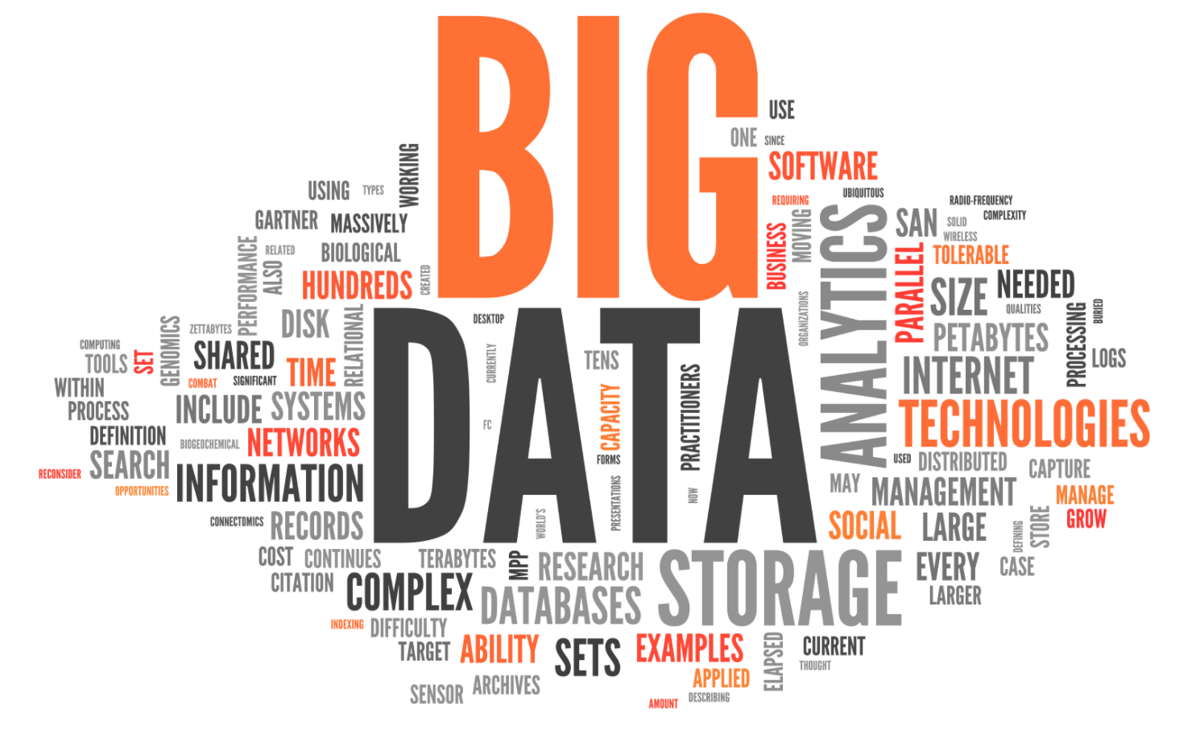
1. Introducción y objetivos
Las empresas necesitan nuevos modelos de negocio. No vale sustentar decisiones en datos de lo que ha pasado, necesitan saber lo que esta pasando en este mismo momento, lo que se habla de ellas en las redes sociales, para poder tomar decisiones.
Tecnologías que permite manejar grandes volúmenes de datos, con posibilidad de hacerlo en tiempo real.

Slide 5



1. Introducción y objetivos
Necesidad : Evitar caducidad , tener los datos en cuanto se produzcan.
Objetivo general del proyecto : Solución que apoyándose en Big Data, explote los datos de la gran fuente de información que representan las redes sociales, y que además lo haga y lo presente en tiempo real, ofreciendo una importante ventaja competitiva a una empresa en el mercado.
¿ Qué red social aporta mas información?
¿ Qué tecnología utilizar para procesarla?

Slide 6
Índice
1. Introducción y objetivos. 2. Estado del arte 3. Análisis del alternativas. 4. Diseño. 5. Evaluación. 6. Conclusiones.

Slide 7
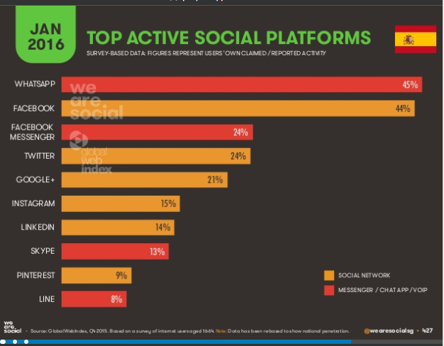
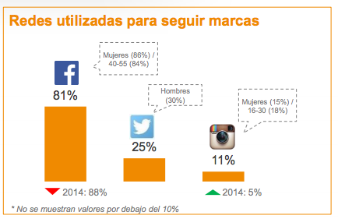



2. Estado del arte
Redes sociales

Slide 8
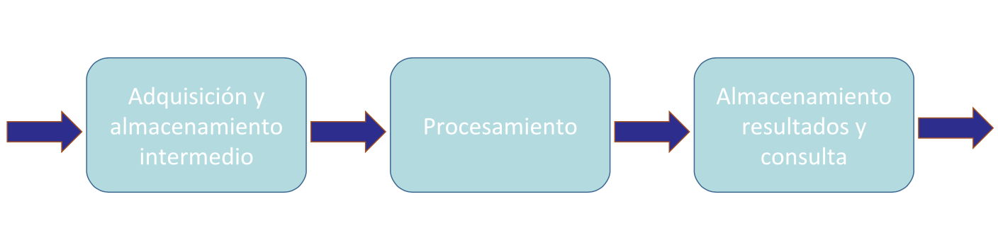
2. Estado del arte
Tecnologías
Procesar datos en tiempo real y Streaming
Sistema que procesa los datos según se están produciendo (en tiempo real), y que la retransmisión se esta produciendo en modo continuo (en Streaming).
Arquitectura Streaming

Slide 9
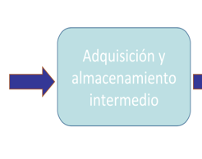


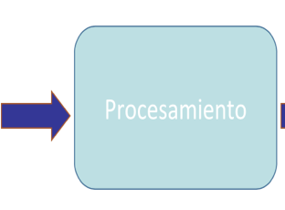



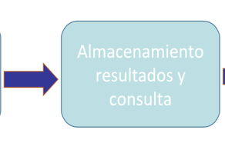


2. Estado del arte
Tecnologías
Notes:
Kafka: Sistema distribuido, basado en productores y consumidores de tópicos
Flume: Servicio distribuido, confiable y disponible para la recolección, agregación y movimiento eficientes de flujos de datos
Storm : Sistema de computación distribuida en tiempo real. Procesa streams de manera continua sobre los que se pueden realizar distintas transformaciones.
Spark: Sistema de procesamiento tanto para datos en Streaming como Batch. Los datos en Streaming los trata como mini-batches.
Flink: Sistema de procesamiento tanto para datos en Streaming como Batch. Arquitectura basada en capas
Cassandra: Base de datos No SQL, modelo de datos orientado en columnas, modelo clave-valor.
Mongo: Base de datos No SQL, modelo de datos orientado en columnas, modelo documental.

Slide 10
Índice
1. Introducción y objetivos. 2. Estado del arte 3. Análisis del alternativas. 4. Diseño. 5. Evaluación. 6. Conclusiones.

Slide 11
3. Análisis de Alternativas
Redes sociales
Uso
Privacidad
API de Acceso

Slide 12

3. Análisis de Alternativas
Tecnologías
Notes:
Mongo: para almacenar datos semiestructurado. Mas pensado para datos

Slide 13
Índice
1. Introducción y objetivos. 2. Estado del arte 3. Análisis del alternativas. 4. Diseño. 5. Evaluación. 6. Conclusiones.

Slide 14
4. Diseño
Redes sociales
Selección de Red Social
Naturaleza del contenido.
Global
No contiene contenido privado.
API de acceso a los datos en Streaming.
Notes:
Naturaleza del contenido. Todo el mundo comenta acerca de todo, politica, noticias, marcas, famosos, programas de television. Lo que da un acceso a informacion, asi como a usuarios que pueden influenciar en los demas.

Slide 15
4. Diseño
Redes sociales
Factores a tener en cuenta
Robustez
Picos de entrada, hasta 45 tuits por segundo, con tolerancia a fallos.
Datos
Actualización constante de datos. (retuits, seguidores...)
Latencia
Latencia máxima de 5 segundos.
Transformaciones
Selección de campos, transformar la información
Destino
Será origen para análisis y visualización de datos

Slide 16
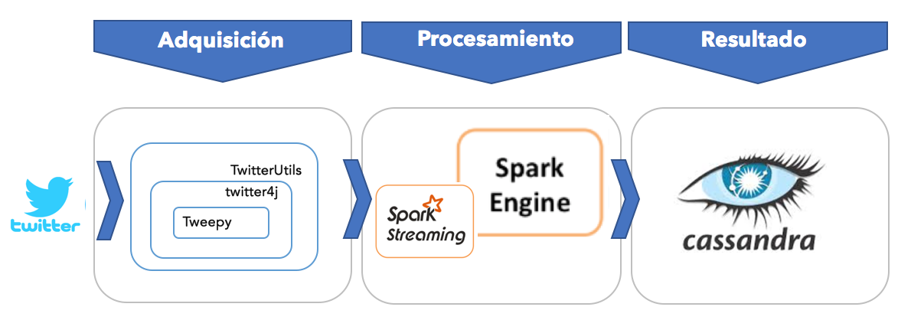
4. Diseño
Tecnologías
Diseño de alto nivel

Slide 17
4. Diseño
Tecnologías
Capa de procesamiento
Potencia de tener los datos en memoria, procesamiento paralelo de datos en ventanas de ejecución.
Facilidades que tiene tener un framework con acceso a funcionalidades de Spark Streaming, así como acceso a funcionalidades de Dataframes, SQL, algoritmos MlLib.
Latencia de segundos frente a Flink, no obstaculiza la elección, por el tipo de datos que se va a tratar
Amplia comunidad de usuarios, experiencias, código a reutilizar.
Compañía como Databricks, que ofrece un cluster y una plataforma para desarrollar con 0 coste en instalación y gestión de infraestructura.

Slide 18
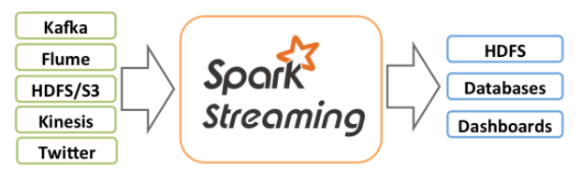
4. Diseño
Tecnologías
Capa de adquisición
Se ha escogido utilizar el conector de Twitter:
librería ya optimizada para acceso a Twitter.
integrada con el ecosistema Spark
código ya implementado, listo para usar.

Slide 19
4. Diseño
Tecnologías
Capa de resultado
Alto rendimiento en inserción y lectura de datos.
Garantiza la disponibilidad
Conector con Spark que garantiza la integración de ambas tecnologías.

Slide 20
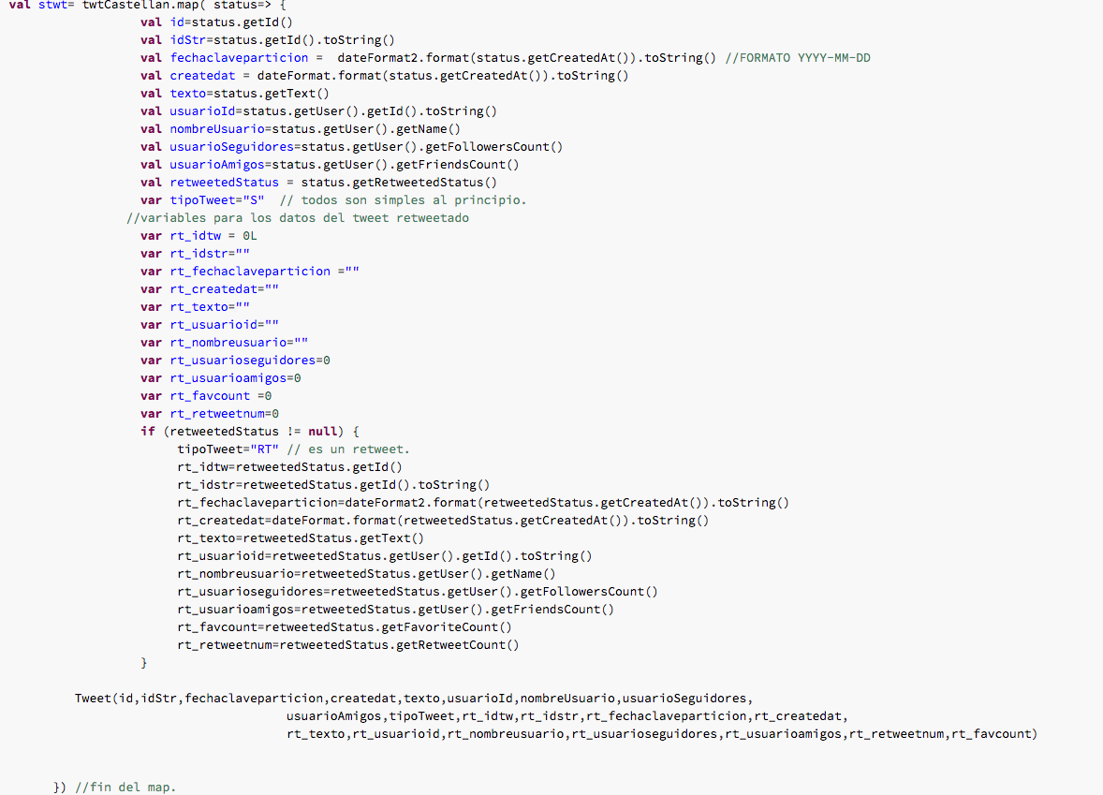

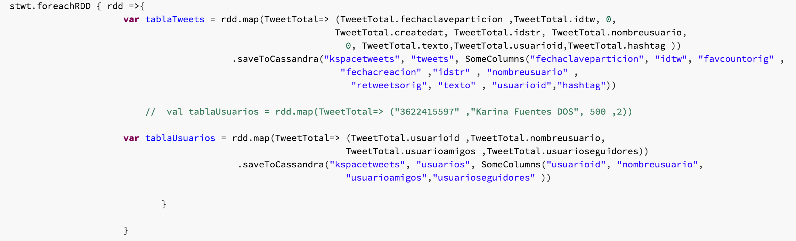
4. Diseño
Implementación prueba de concepto

Slide 21
Índice
1. Introducción y objetivos. 2. Estado del arte 3. Análisis del alternativas. 4. Diseño. 5. Evaluación. 6. Conclusiones.

Slide 22
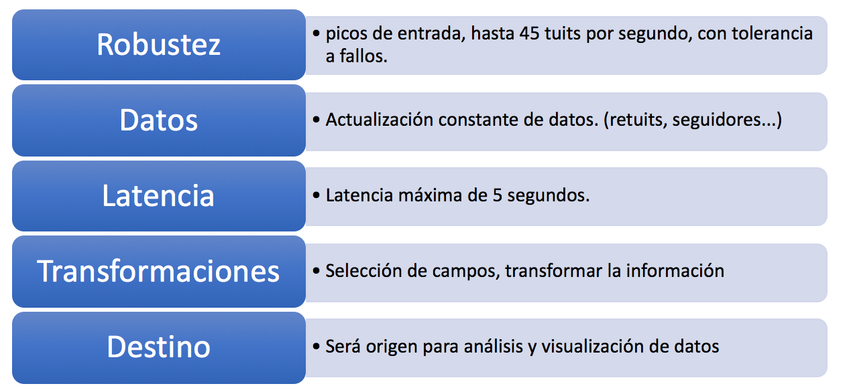
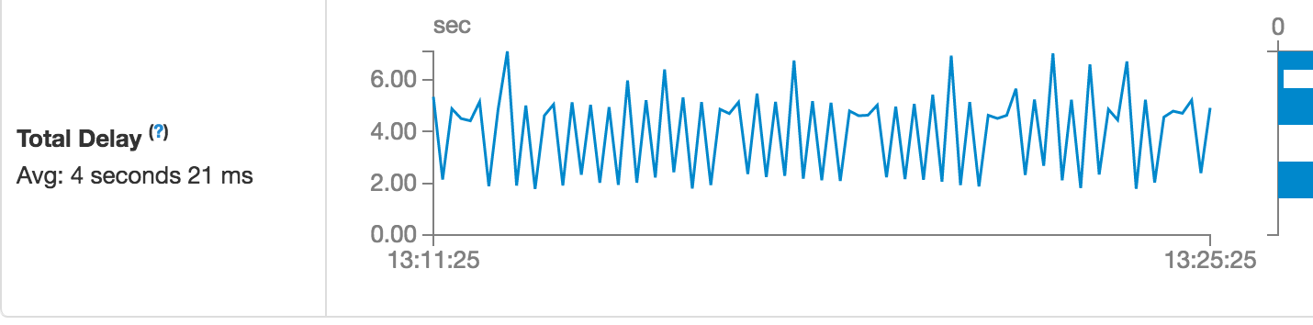

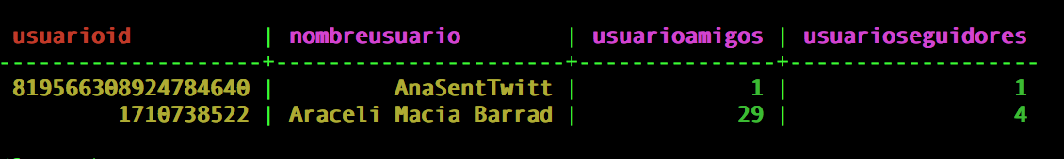
5. Evaluación

Slide 23
Índice
1. Introducción y objetivos. 2. Estado del arte 3. Análisis del alternativas. 4. Diseño. 5. Evaluación. 6. Conclusiones.

Slide 24






6. Conclusión
En la actualidad es muy conocida la necesidad y el valor que tiene procesar datos en tiempo real. Tanto para redes sociales, apps en webs y móviles, como para de radares y el llamado internet de las cosas.
Existen por ello numerosas tecnologías con las que se puede realizar extraer y procesar datos en tiempo real:
De hecho, para procesamiento de datos de Twitter se podría haber escogido otras tecnologías.

Slide 25
6. Conclusión
¿ Por donde empezar ?
Conociendo el dato y el objetivo final se definen las cuestiones relativas a disponibilidad, latencia, volumen de datos, procesamiento y actualización de los datos.
Resultado : Múltiples combinaciones de tecnología que cumplen requisitos.
Otros factores
- Lenguaje de programación
- Madurez de la tecnología
- Costes de infraestructura necesaria, licencias y mantenimientos.
* Innovación , aprendizaje Vs Costes e Inversión

Slide 26
Máster en Business Analytics y Big Data
Araceli Macía Barrado
Tutor: Alfonso Campos

